Slide 1

Kibana

Slide 2
Índice
01
02
03
04
05
Conceptos clave
Pilares de Observabilidad
Stack tecnológico
Evolución
Kibana
Notes:
Es importante saber identificar cuales son tus competidores y tu mercado.
Al aprender más sobre los competidores podrás desarrollar una estrategia de marca diferenciadora que solo te pertenezca a ti.

Slide 3

01
Conceptos clave

Slide 4
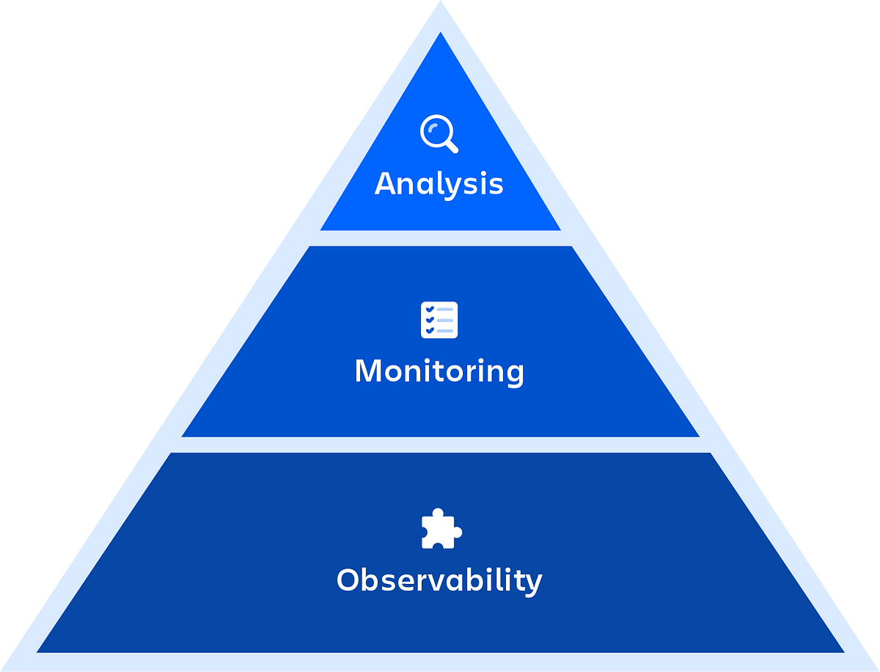
Observability
Capacidad de comprender el estado interno de un sistema a partir de los datos que genera.
No solo saber si algo falla, sino entender por qué está fallando mediante la correlación de los datos recolectados.
Notes:
Es importante saber identificar cuales son tus competidores y tu mercado.
Al aprender más sobre los competidores podrás desarrollar una estrategia de marca diferenciadora que solo te pertenezca a ti.

Slide 5
Monitoring
Proceso de recolectar, y visualizar métricas del sistema en tiempo real, para evaluar su estado, el rendimiento, y detectar anomalías.
Principalmente pretende detectar si un sistema está funcionando correctamente o si hay un problema que necesita ser atendido.
Notes:
Es importante saber identificar cuales son tus competidores y tu mercado.
Al aprender más sobre los competidores podrás desarrollar una estrategia de marca diferenciadora que solo te pertenezca a ti.

Slide 6
Analysis
Es el proceso de interpretar los datos generados por la observabilidad y la monitorización para extraer:
Patrones: secuencias repetitivas de comportamiento detectadas en los datos
Tendencias: cambios o evoluciones detectadas a lo largo del tiempo en los datos
Con el objetivo de:
Interpretar: datos para descubrir su significado; por ejemplo, traducir un gráfico de métricas en un posible problema de rendimiento
Comprender: después de interpretar los datos, entender la causa de un fallo en el sistema
Predecir: anticipar eventos o comportamientos futuros
Notes:
Es importante saber identificar cuales son tus competidores y tu mercado.
Al aprender más sobre los competidores podrás desarrollar una estrategia de marca diferenciadora que solo te pertenezca a ti.

Slide 7
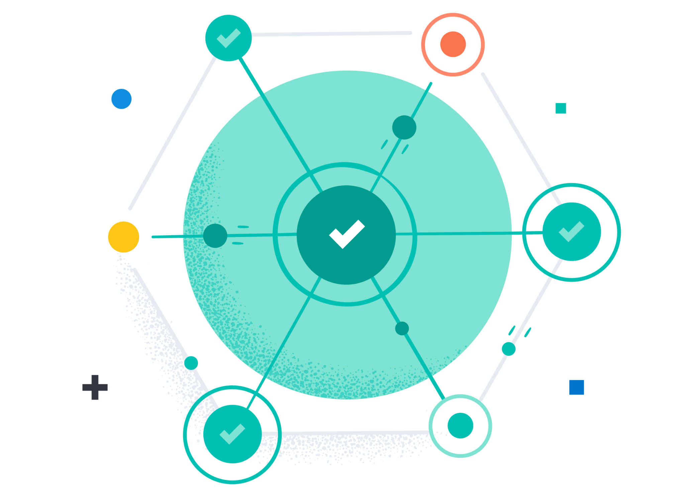
03
Pilares de Observabilidad
Notes:
hacer un repaso a la herramientas, haciendo hincapié en generadores de información automáticos (ya sea por framework o infraestructura) -> Grafana los programáticos (logs) -> Kibana

Slide 8
Observability
Registros de eventos acciones que ocurren en el sistema.
Logs
Datos numéricos que miden el estado de los componentes de un sistema
Métricas
Pilares de la observabilidad
Ruta que sigue una solicitud a través de los distintos servicios de un sistema distribuido
Trazas
Notes:
Es importante saber identificar cuales son tus competidores y tu mercado.
Al aprender más sobre los competidores podrás desarrollar una estrategia de marca diferenciadora que solo te pertenezca a ti.

Slide 9
Observabilidad - Logging
Logs
Métricas
Información de peticiones entrantes
Información de peticiones salientes
Información de peticiones internas
Pilares de la observabilidad
Trazas
Notes:
Es importante saber identificar cuales son tus competidores y tu mercado.
Al aprender más sobre los competidores podrás desarrollar una estrategia de marca diferenciadora que solo te pertenezca a ti.

Slide 10
Observabilidad - Métricas
Operaciones / Desarrollo
Logs
Métricas
Plugins
  Métricas de rendimiento: Uso de memoria, carga de CPU, tiempos de respuesta.
  Métricas HTTP: Latencia de las solicitudes, conteo de errores, códigos de estado.
  Métricas de bases de datos: Conexiones activas, tiempo de consultas.
Personalizadas:
  Contadores de estado de peticiones
  Tiempo transcurrido en completar una petición
  Eventos internos rechazados
  Contador de proveedores de firma utilizados en la firma de peticiones
  Contador de fallos Psd2 por entidad y step
Pilares de la observabilidad
Trazas
Notes:
Es importante saber identificar cuales son tus competidores y tu mercado.
Al aprender más sobre los competidores podrás desarrollar una estrategia de marca diferenciadora que solo te pertenezca a ti.

Slide 11
Observabilidad - Tracing
Logs
Métricas
Zertiban
Zertipayment
Spans personalizados por TraceId
Pilares de la observabilidad
Trazas
Notes:
Es importante saber identificar cuales son tus competidores y tu mercado.
Al aprender más sobre los competidores podrás desarrollar una estrategia de marca diferenciadora que solo te pertenezca a ti.

Slide 12
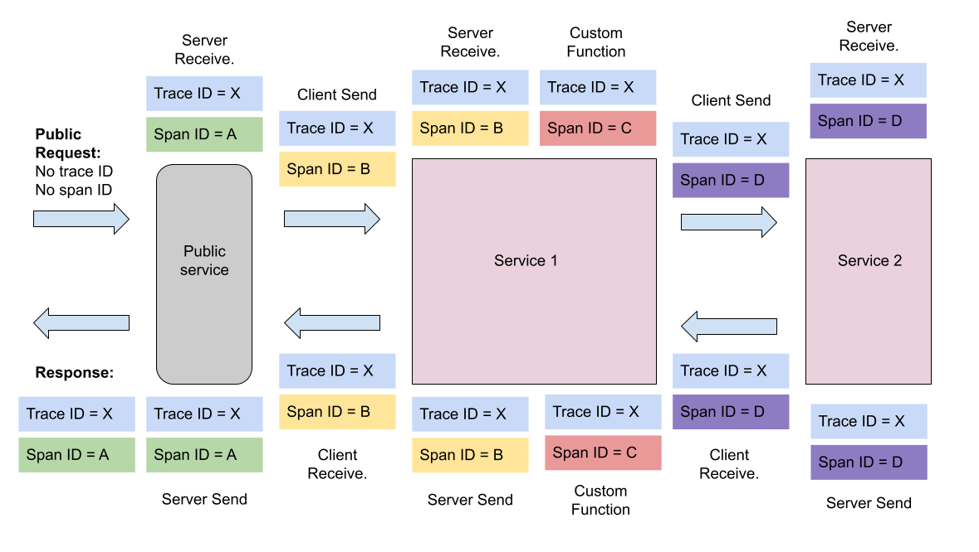
Observabilidad - Tracing
Notes:
Es importante saber identificar cuales son tus competidores y tu mercado.
Al aprender más sobre los competidores podrás desarrollar una estrategia de marca diferenciadora que solo te pertenezca a ti.

Slide 13
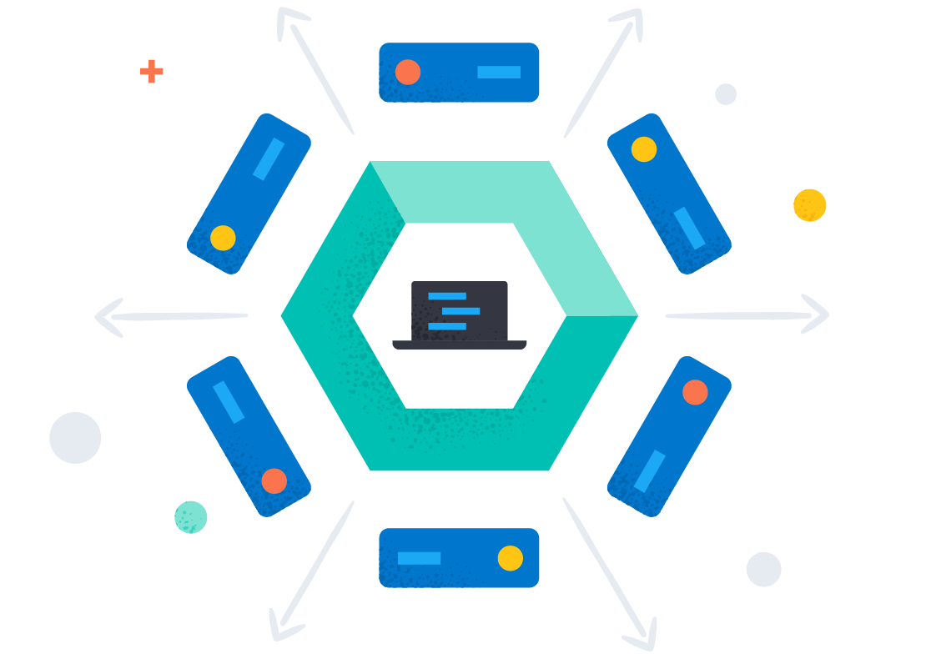
02
Stack Tecnológico
Notes:
en este caso hablar de grafana y kibana como herramientas de monitorización

Slide 14
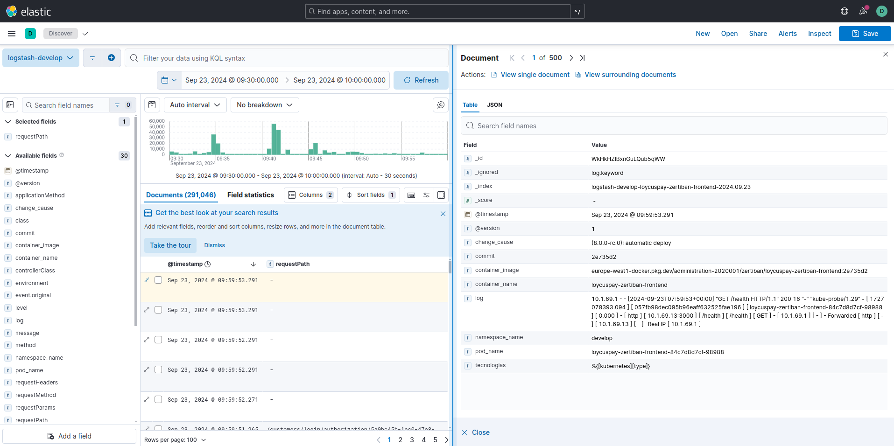
Google Cloud - Logging
Notes:
Es importante saber identificar cuales son tus competidores y tu mercado.
Al aprender más sobre los competidores podrás desarrollar una estrategia de marca diferenciadora que solo te pertenezca a ti.

Slide 15
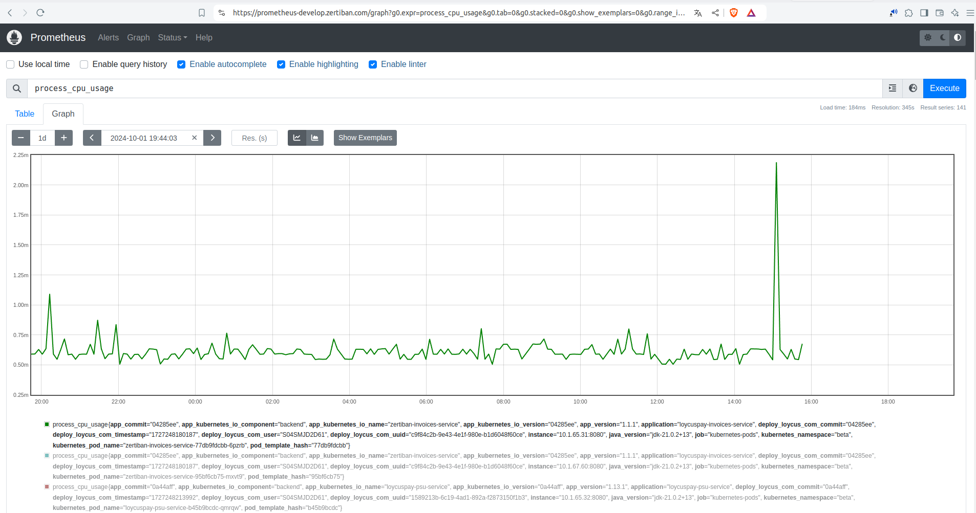
Prometheus - Metrics
Notes:
Es importante saber identificar cuales son tus competidores y tu mercado.
Al aprender más sobre los competidores podrás desarrollar una estrategia de marca diferenciadora que solo te pertenezca a ti.

Slide 16
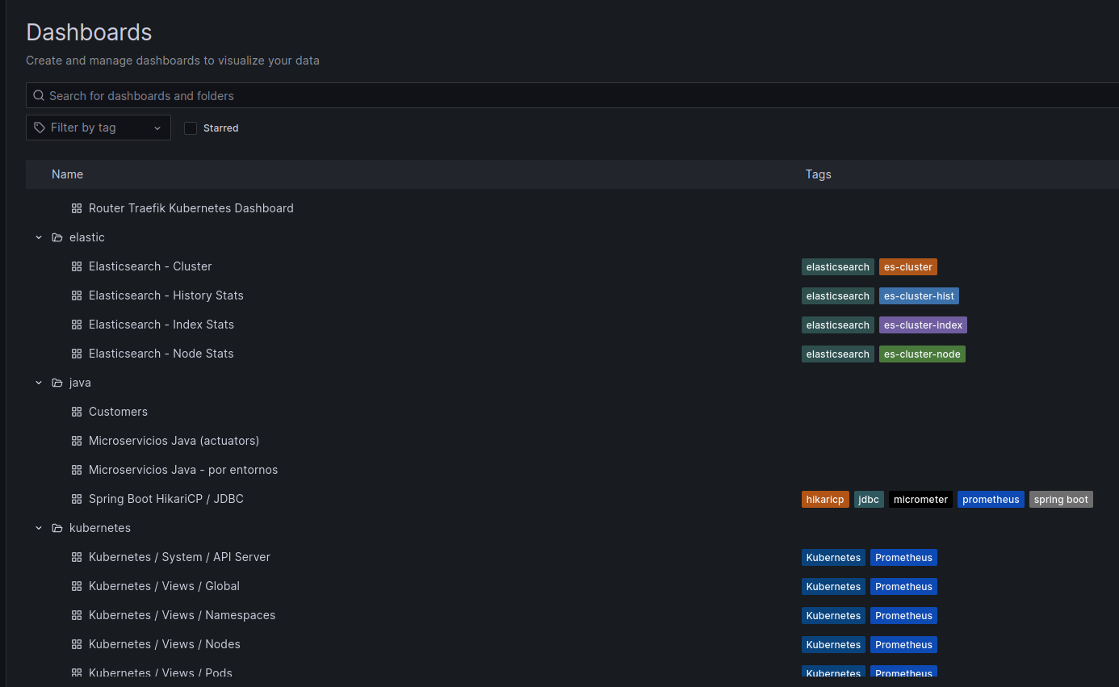
Grafana - Monitoring
Notes:
Es importante saber identificar cuales son tus competidores y tu mercado.
Al aprender más sobre los competidores podrás desarrollar una estrategia de marca diferenciadora que solo te pertenezca a ti.

Slide 17
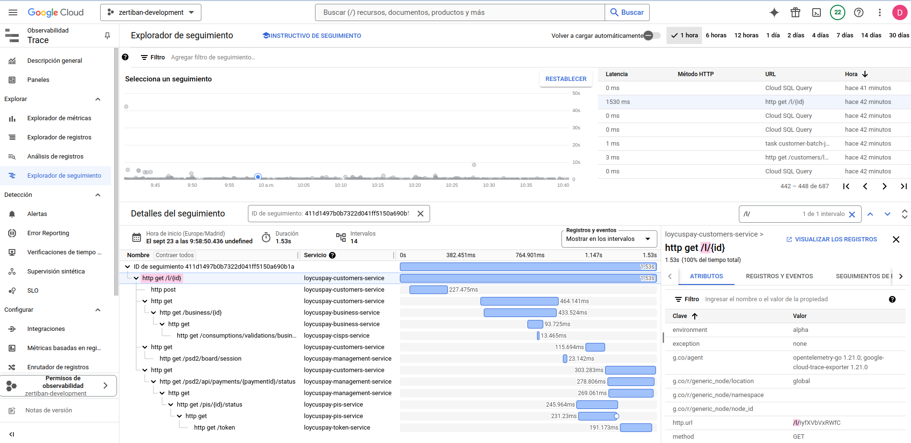
Google Cloud - Tracing
Notes:
Es importante saber identificar cuales son tus competidores y tu mercado.
Al aprender más sobre los competidores podrás desarrollar una estrategia de marca diferenciadora que solo te pertenezca a ti.

Slide 18
05
Evolución
Notes:
aquí yo dividiría la pirámide verticalmente en dos cuadrantes para diferenciar entre generación automática que lo tenemos en observabiilad y monitorización, y programáticca que lo tenemos en observabilidad. Y nada de Análisis

Slide 19
Evolución Observabilidad
Operaciones / Desarrollo
Trazabilidad y correlación de logs
Migración Spring boot 3
Preparación Stack ELK
Estandarización de trazas
Logs de solicitudes
Logs de interacciones externas
Logs de interacciones internas
Trazabilidad de logs
Creación de primeros dashboards
Fase II
Fase IV
Fase I
Fase III
Métricas personalizadas
Se han implementado algunas métricas de aplicación
Falta por definir un catálogo de métricas
Instalación de APM. Integra
trazabilidad
métricas
logs
Notes:
Es importante saber identificar cuales son tus competidores y tu mercado.
Al aprender más sobre los competidores podrás desarrollar una estrategia de marca diferenciadora que solo te pertenezca a ti.

Slide 20
Hitos Generales
Pendiente
Implementado
Instalación de APM
Análisis
Visualizaciones Kibana
Visualizaciones Grafana de métricas de aplicación
Depuración de alertas
Visualizaciones de estado del clúster
Alertas
3
Monitorización
Mejorar la calidad de los índices
Políticas de seguridad logs
Depuración de logs
Generación de más métricas personalizadas
Generación de más spans
Trazas de aplicación
Métricas personalizadas
Métricas automáticas
Trazabilidad
Spans
Observabilidad
Notes:
Es importante saber identificar cuales son tus competidores y tu mercado.
Al aprender más sobre los competidores podrás desarrollar una estrategia de marca diferenciadora que solo te pertenezca a ti.

Slide 21

04
Kibana

Slide 22
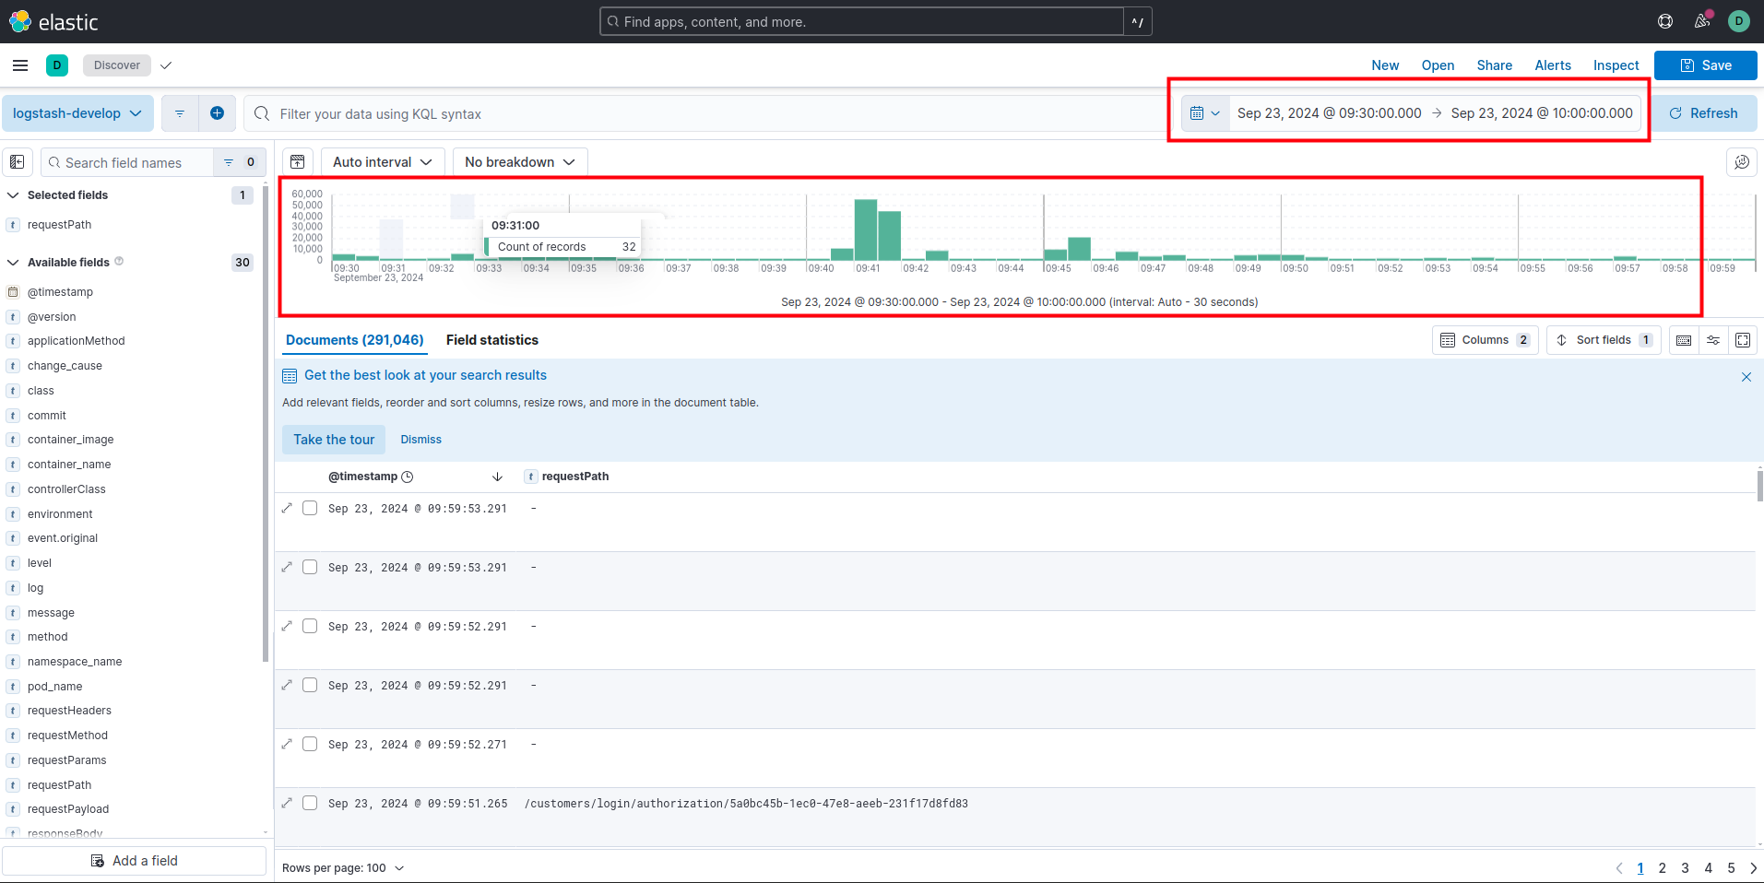
Kibana - Histograma de series temporales
Cinta temporal
Filtro fechas
Notes:
Es importante saber identificar cuales son tus competidores y tu mercado.
Al aprender más sobre los competidores podrás desarrollar una estrategia de marca diferenciadora que solo te pertenezca a ti.

Slide 23
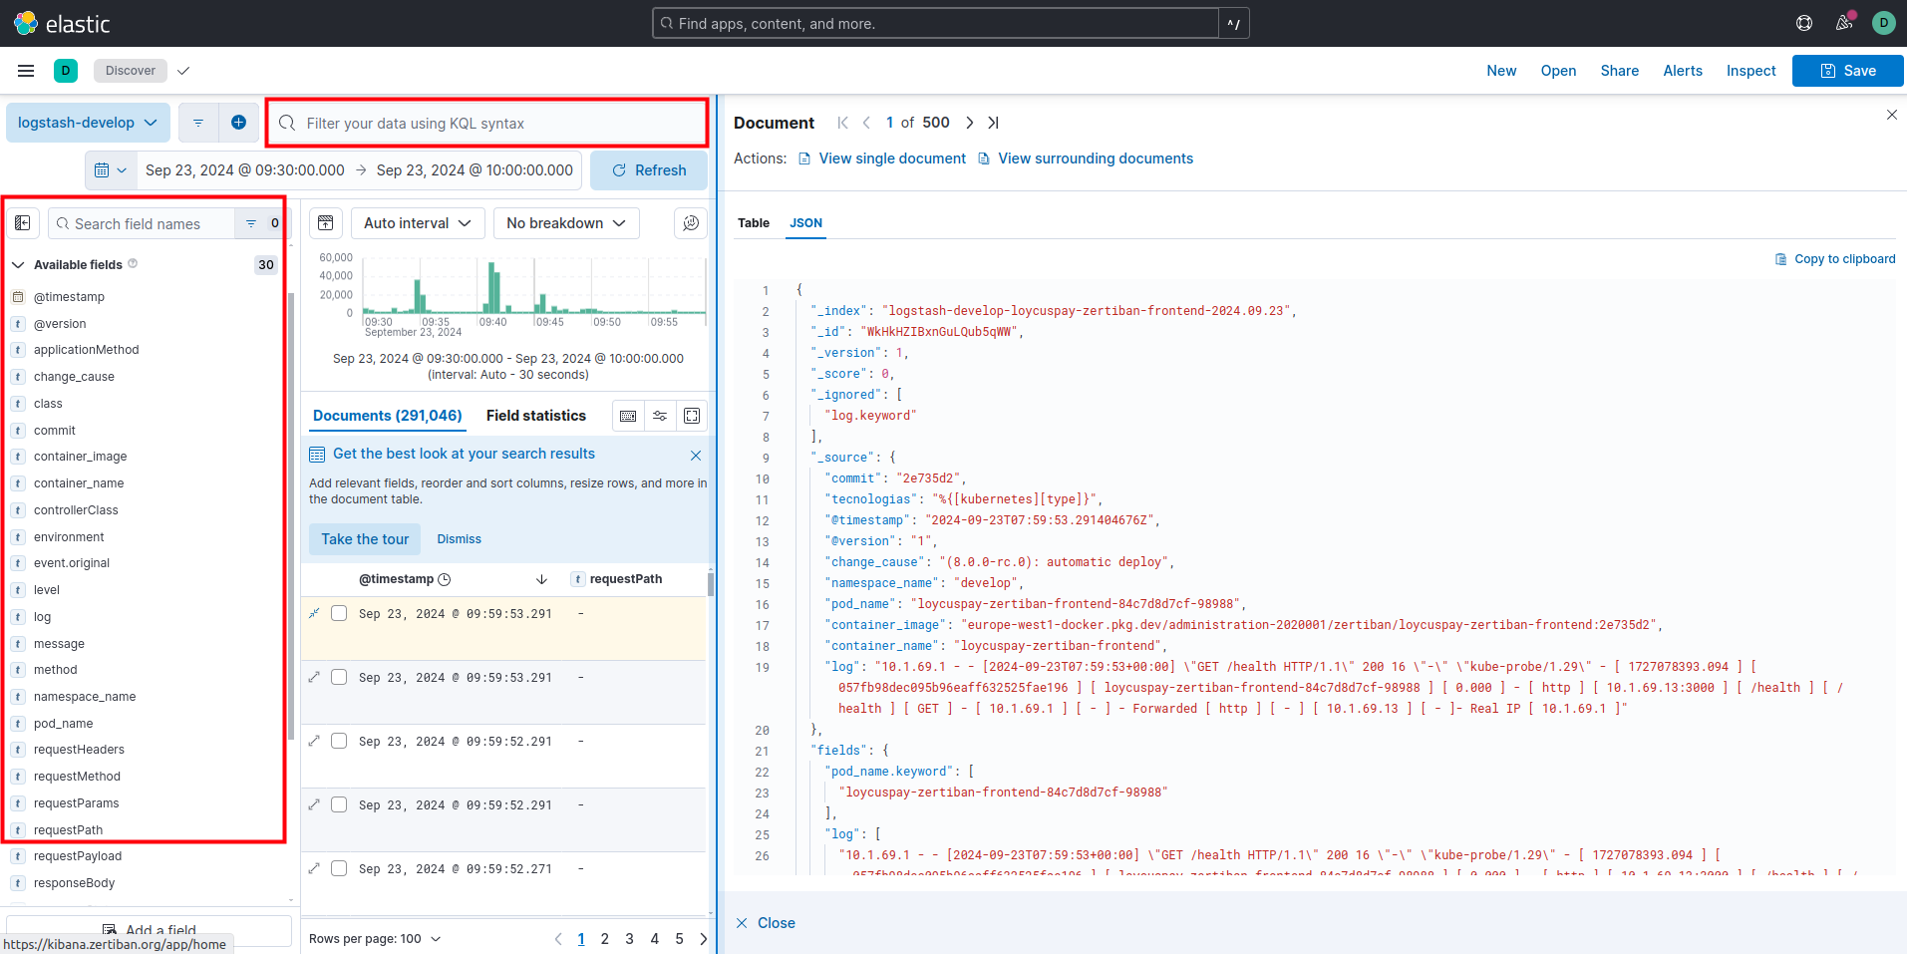
Kibana - Búsquedas y filtros
Consulta en KQL (Kibana Query Language)
Filtros por campos del índice
Notes:
Es importante saber identificar cuales son tus competidores y tu mercado.
Al aprender más sobre los competidores podrás desarrollar una estrategia de marca diferenciadora que solo te pertenezca a ti.

Slide 24
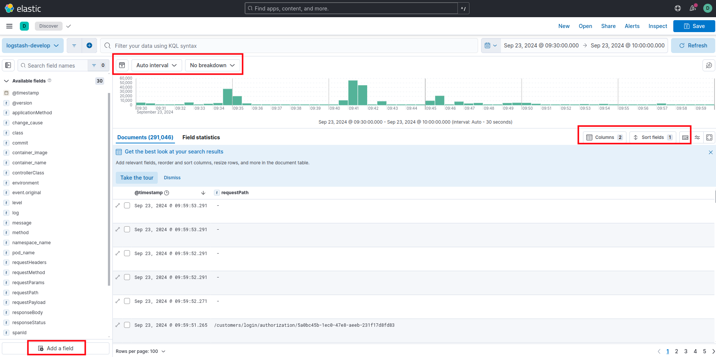
Kibana - Configuraciones
Cinta temporal
Filtro fechas
Notes:
Es importante saber identificar cuales son tus competidores y tu mercado.
Al aprender más sobre los competidores podrás desarrollar una estrategia de marca diferenciadora que solo te pertenezca a ti.

Slide 25
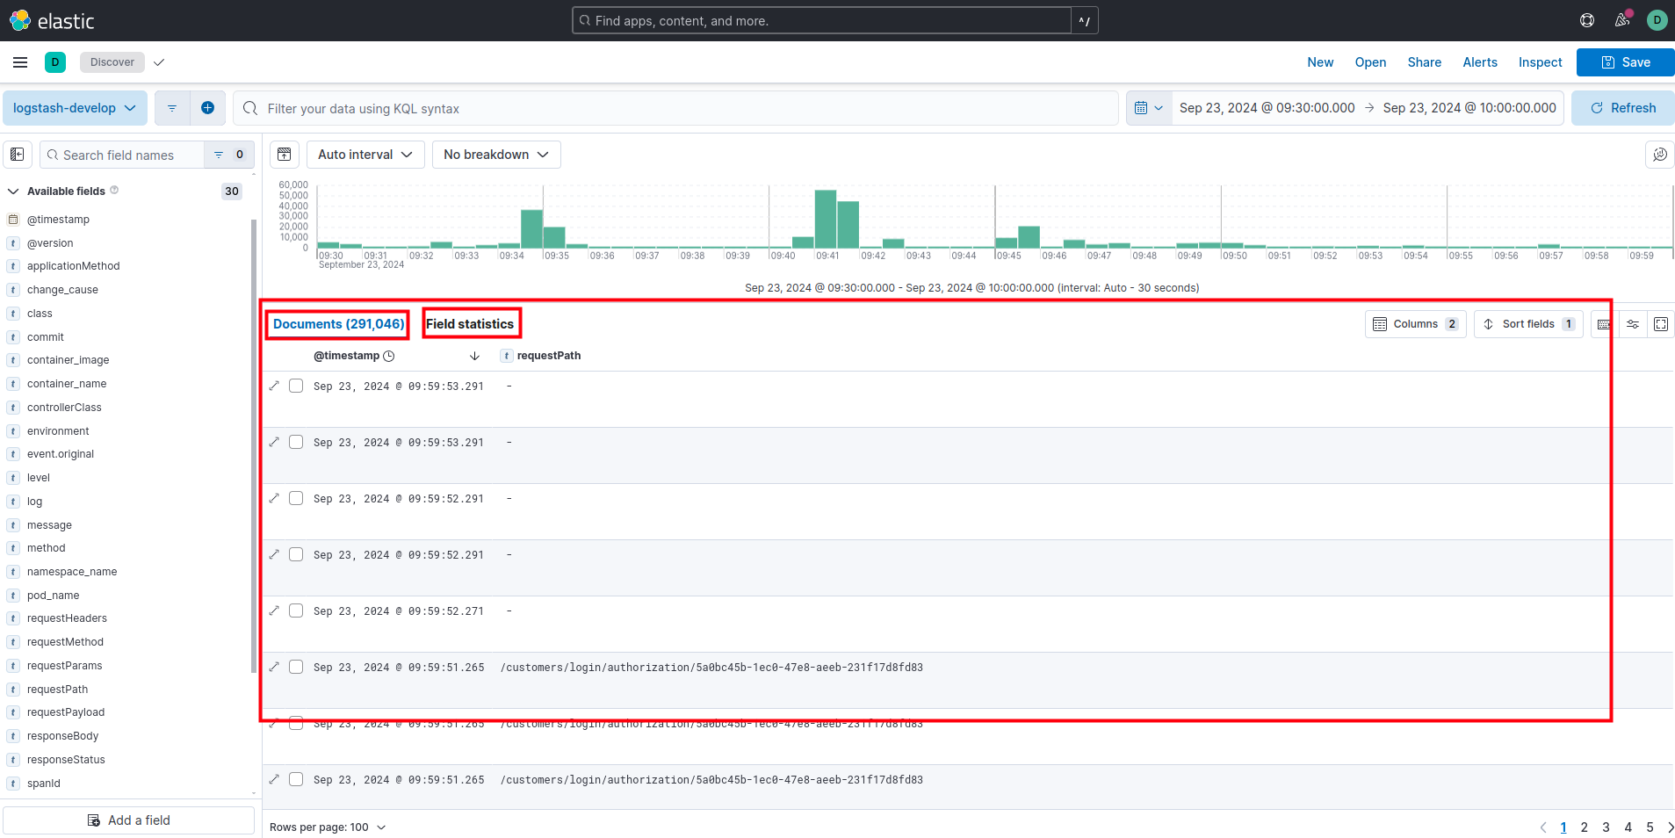
Kibana - Panel de documentos
Cinta temporal
Filtro fechas
Notes:
Es importante saber identificar cuales son tus competidores y tu mercado.
Al aprender más sobre los competidores podrás desarrollar una estrategia de marca diferenciadora que solo te pertenezca a ti.

Slide 26
¡Gracias!

